Slide 1
Цифровая платформа клиентского опыта Телеком · Продуктовое направление
Квартальное демо · 19.10.2026
Цифровая платформа клиентского опыта Телеком
Цифровая среда пути клиента: от потребности до покупки, подключения и управления телеком-продуктами.
Продукты внутри направления
Мега5G
Дом групповых продуктов
Единый заказ СИМ
Тарифы
Монетизация
Домашний интернет
Цели направления
Как поймём, что достигли цели
Облако тегов:
Для клиента: Простое решение телеком-задач, удобный и понятный интерфейс, быстрый путь от потребности до подключения
Для бизнеса: Эффективные продажи, быстрый вывод продуктов в digital, гибкая платформа для масштабирования.
MEU направления
CSI направления
Ключевые запуски выходят в срок.
02 / 14

Slide 2
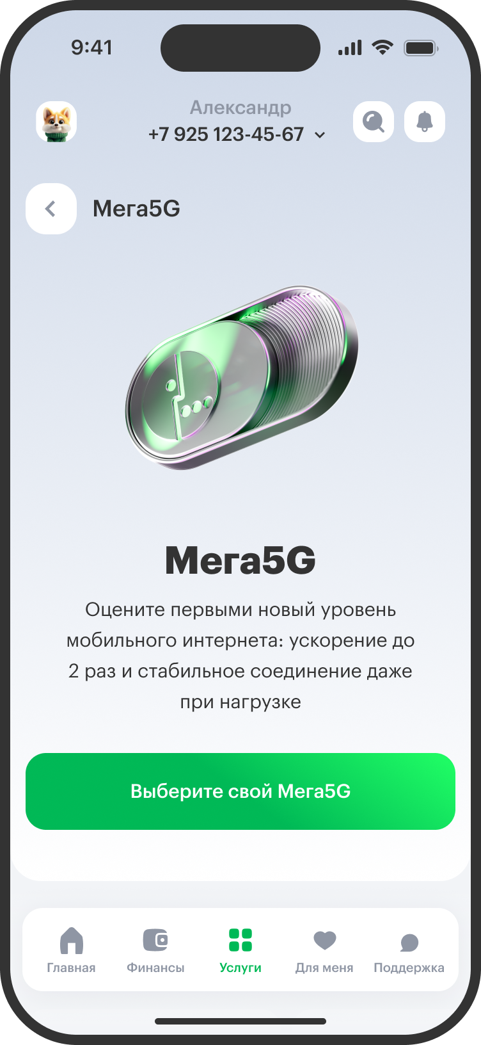
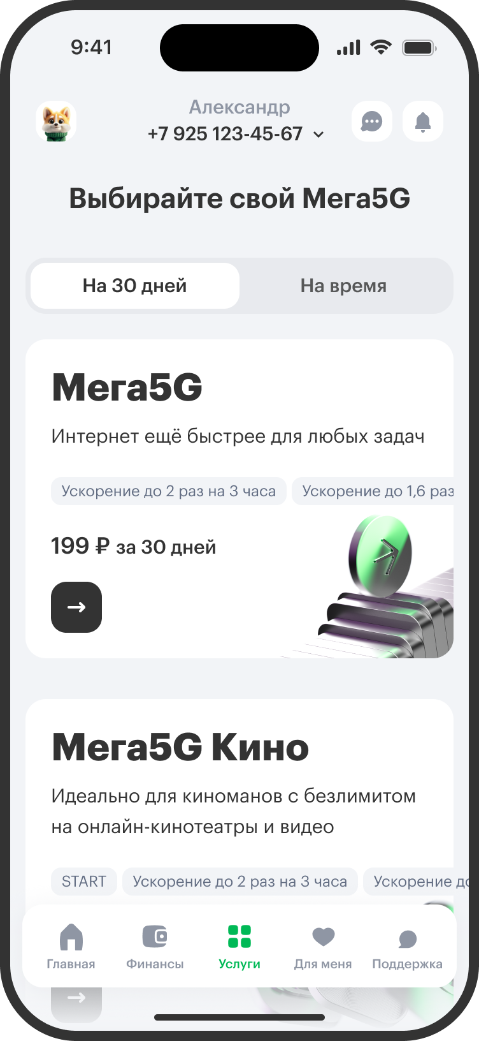
Цифровая платформа клиентского опыта Телеком · Результаты Q3 2026
Инициативы, релизы, запуски и исследования
Что планировали и что получили в Q3
Тип / работа | Что планировали | Что получили по факту | Статус
Продуктовый Запуск поддержки портфеля «Мега5G» | Обеспечить запуск к РК 21.09 | Витрина в приложении и лендинг на сайте к старту РК 21.09. Точки входа: виджет на главной и блок в «Услугах». Выбор: опция на 30 дней или разовое ускорение на Х часов. | Поставлено
ЛК: главная с выделенным виджетом
Продуктовая страница Мега5G, Город5G, Кино5G
Метрика / цель | План Q3 | Факт Q3 | План Q4
Продукт Подключения | 10 тыс | 11 тыс
Продукт Конверсия | ? | 2,45%
Бизнес GM | 4 млн | 8 млн
Лендинг на сайте
05 / 14

Slide 3
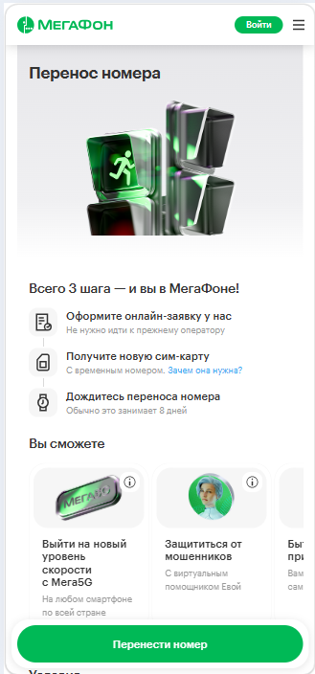
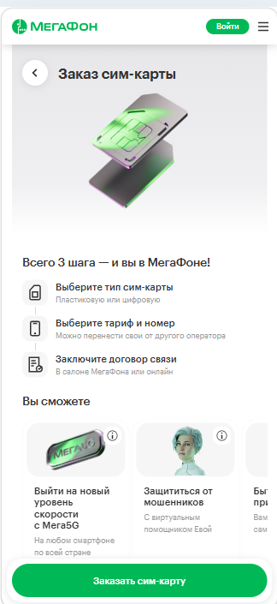
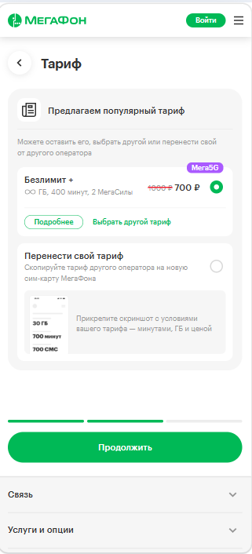
Цифровая платформа клиентского опыта Телеком · Результаты Q3 2026
Инициативы, релизы, запуски и исследования
Что планировали и что получили в Q3
Тип / работа | Что планировали | Что получили по факту | Статус
Продуктовый Единый заказ СИМ | Запустить Единый сценарий оформления СИМ | На MegaFon.ru запустили сценарии заказа СИМ. Сценарий переработан, первые экраны показывают суть, выгоды и ограничения. Точки входа на главной. Запущены MNP и SIM. | Поставлено
CJ MNP
Метрика / цель | План Q3 | Факт Q3 | План Q4
Продукт Единый заказ СИМ · Конверсия | 4% | 6% | 10%
05 / 14

Slide 4
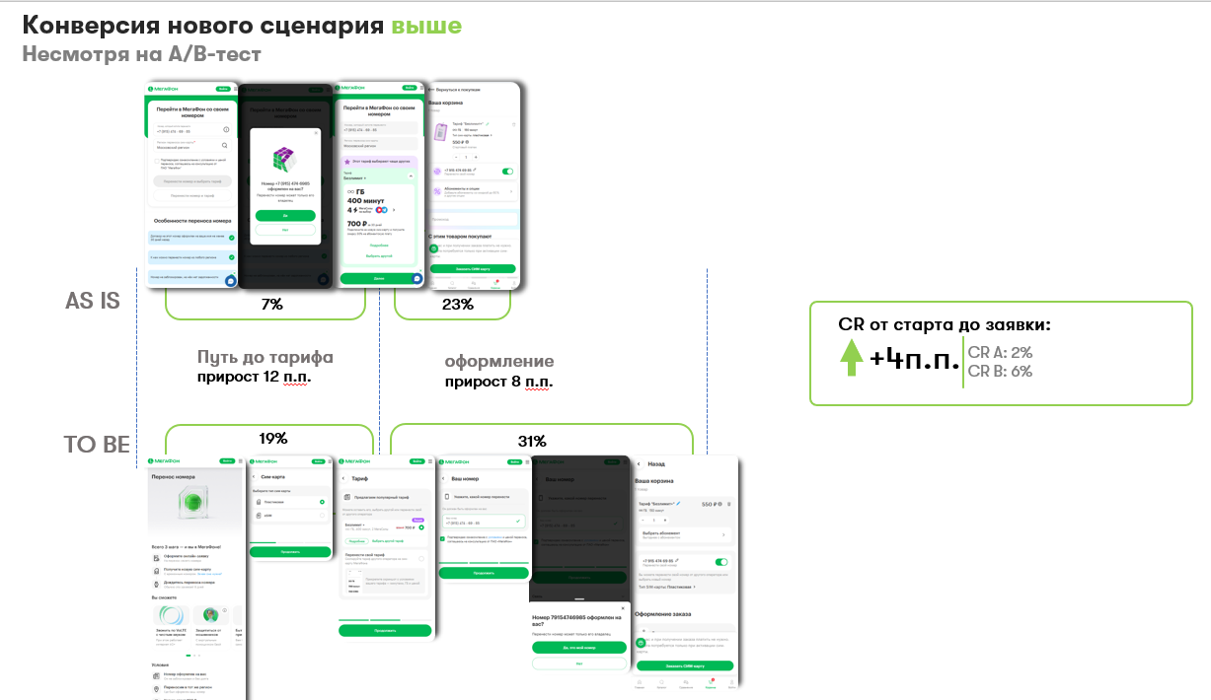
Цифровая платформа клиентского опыта Телеком · Демо Q3
Макет команды
Сравнение сценария заказа
Конверсия нового сценария выше. Цифры с этого слайда в таблицу метрик не перенесены.
К результату Q3 · стр. 05
демо

Slide 5
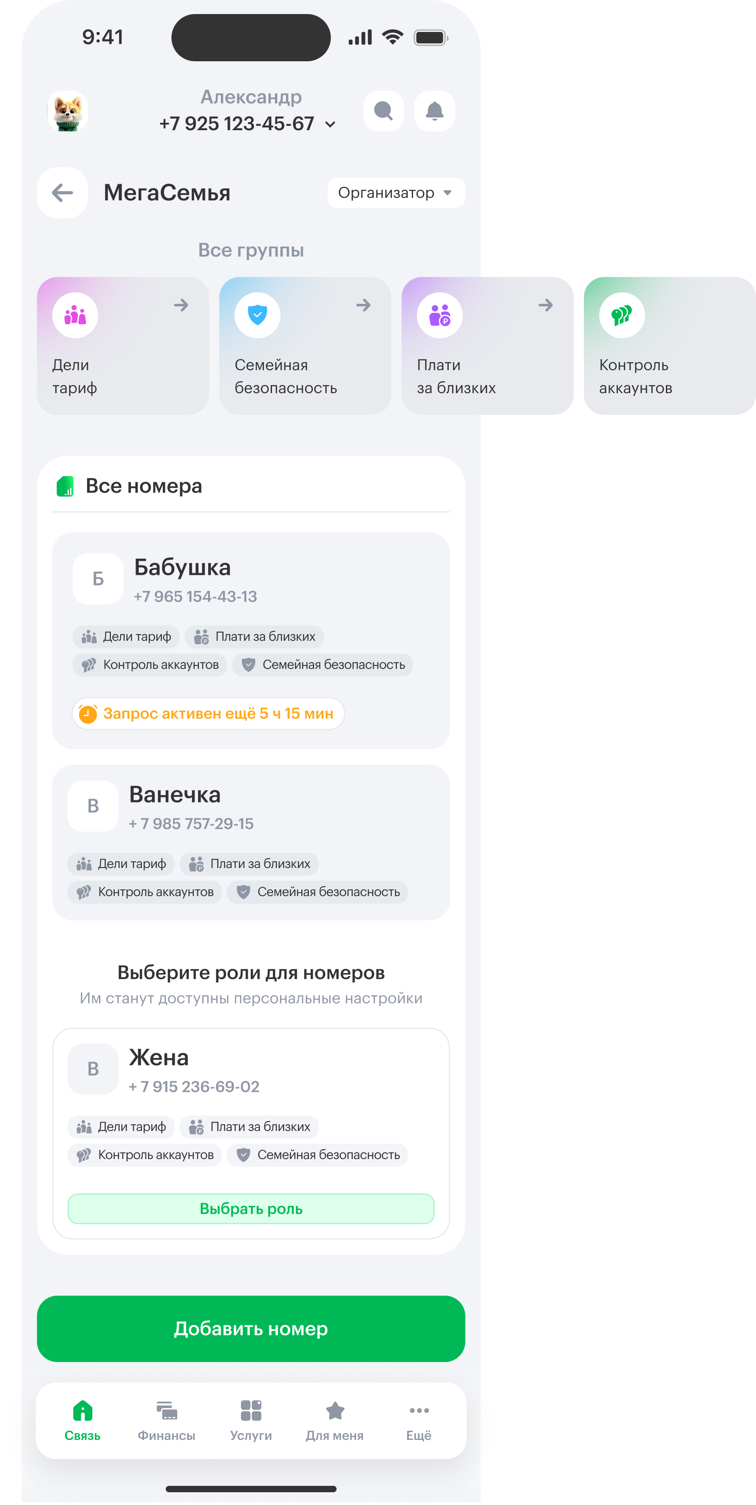
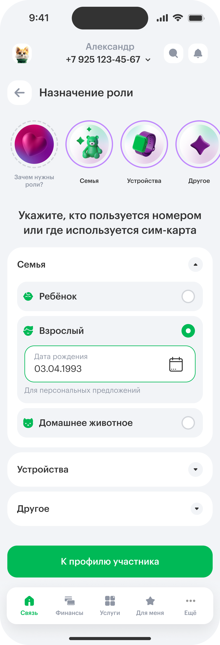
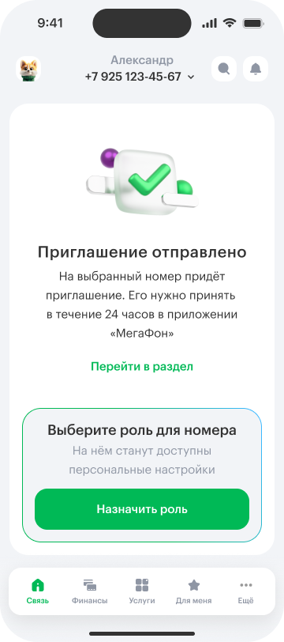
Цифровая платформа клиентского опыта Телеком · Результаты Q3 2026
Инициативы, релизы, запуски и исследования
Что планировали и что получили в Q3
Тип / работа | Что планировали | Что получили по факту | Статус
Продуктовый МегаСемья 2.0 | Запустить первую версию МегаСемьи 2.0 к рекламной кампании 21.07 | Запустили семейную платформу с расширенным набором опций по управлению номерами близких. Каждому члену семьи можно назначить персональную роль, готовые настройки которой соответствуют запросам на безопасность и заботу о близких. Релиз 23.07.2026. | Поставлено
Метрика / цель | План Q3 | Факт Q3 | План Q4
Продукт Дом групповых продуктов · Конверсия в назначение роли | 25% | 31% | 50%
Бизнес Дом групповых продуктов · Подключения
Главный экран
Дом групповых продуктов
05 / 14

Slide 6
Цифровая платформа клиентского опыта Телеком · Планы Q4 2026
Инициативы, релизы, запуски и исследования
Что планируем получить в Q4
Тип / работа | Что планируем | Что должно быть получено | Срок
Продуктовый Мега5G Город | Улучшить опцию за счёт новых партнёрств
Продуктовый Дом групповых продуктов | 1Q27 – миграция Дели тариф. 2Q27 – миграция Плати за близких. 3Q27 – миграция Семейной безопасности. 4Q27 – миграция Контроля аккаунтов. |  | 1Q27–4Q27
Продуктовый Единый заказ СИМ | Обновить сценарии телепорт и динамической SIM. Запустить сценарий eSIM. |  | 4Q
Бенто Бокс с картинками будущих релизов и облако фичей
06 / 14

